Slide 1
线性规划与网络流
北京大学 曹钦翔

Slide 2
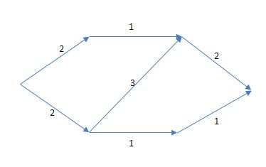
一. 网络流模型
1. 最大流模型
可以沿边的方向运送货物
每条边上的货物流量有上限
求源点到汇点的最大流量

Slide 3
一. 网络流模型
2. 最大流算法
Ford-Fulkerson算法
Dinic算法
Gap优化的SAP算法
最高标号法预流推进

Slide 4
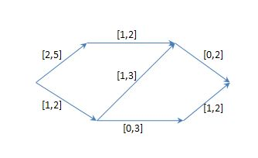
一. 网络流模型
3. 流量下界
问题1：是否有可行流？
问题2：求最大流（求值、求方案）
问题3：求最小流（求值、求方案）

Slide 5
一. 网络流模型
4. 费用
问题1：求最小费用最大流
问题2：求最小费用可行流
算法：消负圈+最小费用增广路算法
5. 点容量
算法：拆点
Notes:
最小流反向增广，要最大费用流

Slide 6

二. 线性规划
1. 例子
约束条件：
$x_{1}+2x_{2}≤3$
$2x_{1}+x_{2}≤3$
变量：
$x_{1},x_{2}≥0$
目标函数：
最大化${z=x}_{1}+x_{2}$

Slide 7

二. 线性规划
2. 一般形式
约束条件：
$a_{1}x_{1}+a_{2}x_{2}+…+a_{n}x_{n}≤b$ 或
$a_{1}x_{1}+a_{2}x_{2}+…+a_{n}x_{n}=b$ 或
$a_{1}x_{1}+a_{2}x_{2}+…+a_{n}x_{n}≥b$

Slide 8

二. 线性规划
2. 一般形式
变量：
$x_{i}≥0$或
$x_{i}≤0$或
$x_{i}$无限制
目标函数：
最大化${z=c_{1}x}_{1}+{c_{2}x}_{2}+…+c_{n}x_{n}$或
最小化${z=c_{1}x}_{1}+{c_{2}x}_{2}+…+c_{n}x_{n}$

Slide 9
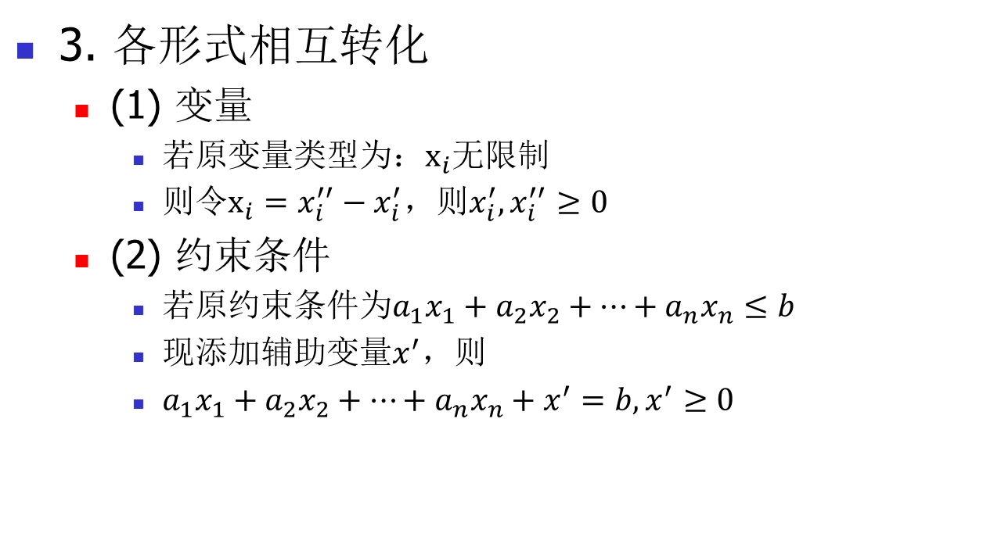
二. 线性规划
3. 各形式相互转化
(1) 变量
若原变量类型为：$x_{i}$无限制
则令$x_{i}=x_{i}^{′′}−x_{i}^{′}$，则$x_{i}^{′},x_{i}^{′′}≥0$
(2) 约束条件
若原约束条件为$a_{1}x_{1}+a_{2}x_{2}+…+a_{n}x_{n}≤b$
现添加辅助变量$x^{′}$，则
$a_{1}x_{1}+a_{2}x_{2}+…+a_{n}x_{n}+x^{′}=b,x^{′}≥0$
Notes:
大于等于、小于等于之间自然可以相互转化

Slide 10
二. 线性规划
4. 线性规划的解
(1) 可行解：满足所有约束条件的解
(2) 最优解：可行解中使目标函数取到最优值的解

Slide 11
二. 线性规划
4. 线性规划的解
(1) 可行解：满足所有约束条件的解
(2) 最优解：可行解中使目标函数取到最优值的解
注：根据线性规划问题是否有可行解、是否有最优解，线性规划问题可以分为
无可行解
有无界解
有最优解
一般而言，我们最为关注有最优解的问题

Slide 12
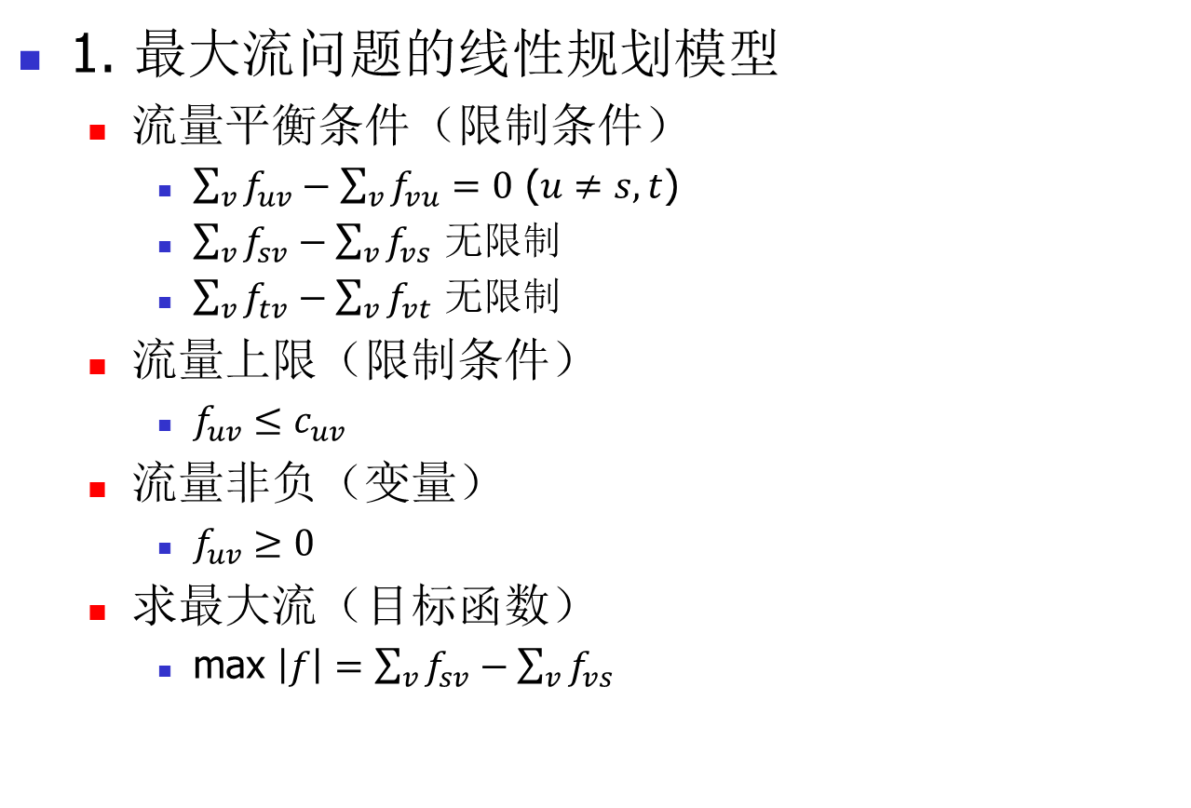
三. 网络流的线性规划模型
1. 最大流问题的线性规划模型
流量平衡条件（限制条件）
$\sum_{v}{f_{uv}}−\sum_{v}{f_{vu}}=0$ ($u≠s,t$)
$\sum_{v}{f_{sv}}−\sum_{v}{f_{vs}}$ 无限制
$\sum_{v}{f_{tv}}−\sum_{v}{f_{vt}}$ 无限制
流量上限（限制条件）
$f_{uv}≤c_{uv}$
流量非负（变量）
$f_{uv}≥0$
求最大流（目标函数）
max $\left|f\right|=\sum_{v}{f_{sv}}−\sum_{v}{f_{vs}}$
Notes:
s,t的两个流量限制条件？不要？可以，但是研究对偶问题的时候，每个节点都对应一个限制条件比较好。
强调：模型的核心是流量平衡条件。

Slide 13

三. 网络流的线性规划模型
2. 流量下界
流量限制
${low_{uv}≤f}_{uv}≤high_{uv}$
变量代换
令$f_{uv}^{′}=f_{uv}−low_{uv}$

Slide 14
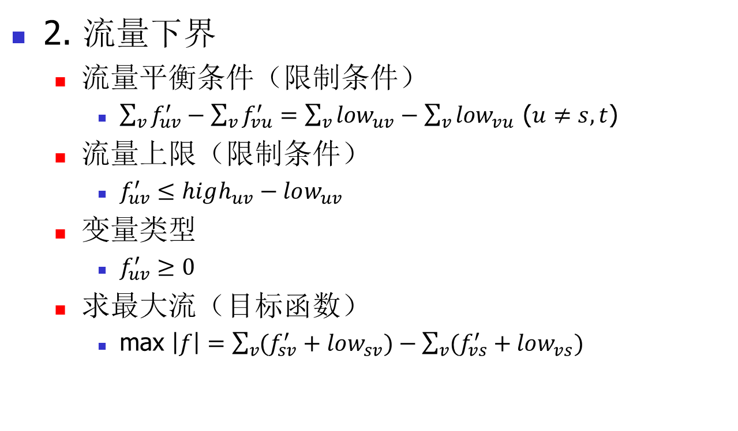
三. 网络流的线性规划模型
2. 流量下界
流量平衡条件（限制条件）
$\sum_{v}{f_{uv}^{′}}−\sum_{v}{f_{vu}^{′}}=\sum_{v}{{low}_{uv}}−\sum_{v}{{low}_{vu}}$ ($u≠s,t$)
流量上限（限制条件）
$f_{uv}^{′}≤high_{uv}−low_{uv}$
变量类型
$f_{uv}^{′}≥0$
求最大流（目标函数）
max $\left|f\right|=\sum_{v}{(f_{sv}^{′}+low_{sv})}−\sum_{v}{(f_{vs}^{′}+low_{vs})}$
Notes:
可行流不一定是源点到汇点正向的，所以删去了源点汇点的流量平衡条件不等式

Slide 15
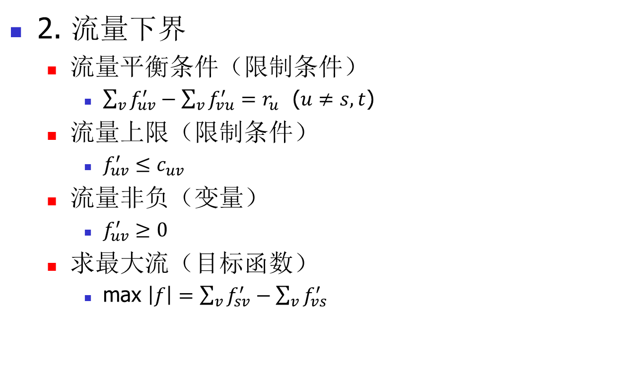
三. 网络流的线性规划模型
2. 流量下界
流量平衡条件（限制条件）
$\sum_{v}{f_{uv}^{′}}−\sum_{v}{f_{vu}^{′}}=r_{u}$ ($u≠s,t$)
流量上限（限制条件）
$f_{uv}^{′}≤c_{uv}$
流量非负（变量）
$f_{uv}^{′}≥0$
求最大流（目标函数）
max $\left|f\right|=\sum_{v}{f_{sv}^{′}}−\sum_{v}{f_{vs}^{′}}$
Notes:
化简常数，建模的核心依然是流量平衡条件！

Slide 16

三. 网络流的线性规划模型
3. 最小费用可行流
限制条件与变量性质
同最大流
求最小费用（目标函数）
min $cost=\sum_{u,v}{p_{uv}f_{uv}}$
Notes:
核心依然是流量平衡条件。

Slide 17

三. 网络流的线性规划模型
4. 点容量
点流量平衡与限制条件
$\sum_{v}{f_{uv}}=\sum_{v}{f_{vu}}≤c_{u}$ ($u≠s,t$)
方案一
$\sum_{v}{f_{uv}}=\sum_{v}{f_{vu}}$ ($u≠s,t$)
$\sum_{v}{f_{uv}}≤c_{u}$($u≠s,t$)
Notes:
这个方案对称性不够好

Slide 18

三. 网络流的线性规划模型
4. 点容量
点流量平衡与限制条件
$\sum_{v}{f_{uv}}=\sum_{v}{f_{vu}}≤c_{u}$ ($u≠s,t$)
方案二
$\sum_{v}{f_{uv}}=F_{u}$ ($u≠s,t$)
$\sum_{v}{f_{vu}}=F_{u}$($u≠s,t$)
$F_{u}≤c_{u}$($u≠s,t$)
Notes:
这个流量平衡条件和前面不太一样。出度入度分开记的平衡性条件，应该引导我们做点流量限制的模型

Slide 19

三. 网络流的线性规划模型
5. 二分图最大匹配
限制条件
$\sum_{v}{f_{uv}}≤1$ ($u∈X$)
$\sum_{u}{f_{uv}}≤1$ ($v∈Y$)
目标函数
max $∑f_{uv}$

Slide 20

三. 网络流的线性规划模型
6. 二分图最大权值匹配
限制条件
$\sum_{v}{f_{uv}}≤1$ ($u∈X$)
$\sum_{u}{f_{uv}}≤1$ ($v∈Y$)
目标函数
max $∑{w_{uv}f}_{uv}$

Slide 21
三. 网络流的线性规划模型
7. 小结
通过线性规划模型刻画网络流问题，其核心在于流量平衡条件。
流量平衡条件的特征是每个变量出现两次，一次系数为+1，另一次系数为-1。
具体的模型构建，取决于线性规划问题中的其他参数与特征。

Slide 22
四. 对偶原理与最小割
1. 最小割问题
每条边有一个非负的权值。
表述一：删去若干条边使得源点到汇点不连通，求删边的权值和的最小可能值。

Slide 23
四. 对偶原理与最小割
1. 最小割问题
每条边有一个非负的权值。
表述二：将点集分为(S,T)，记所有从S中出发到T中的边的权值和为c(S,T)，求c(S,T)的最小值。

Slide 24
四. 对偶原理与最小割
2. 线性规划对偶问题
a. 原问题的变量对应对偶问题的约束条件
b. 原问题的约束条件对应对偶问题的变量
c. 原问题与对偶问题的目标函数方向相反
d. 对偶问题的对偶问题是原问题

Slide 25
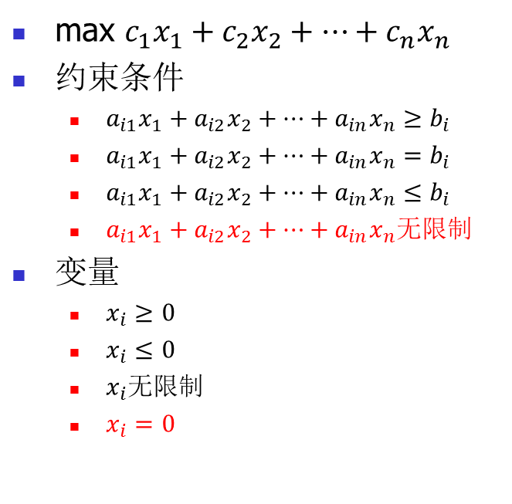
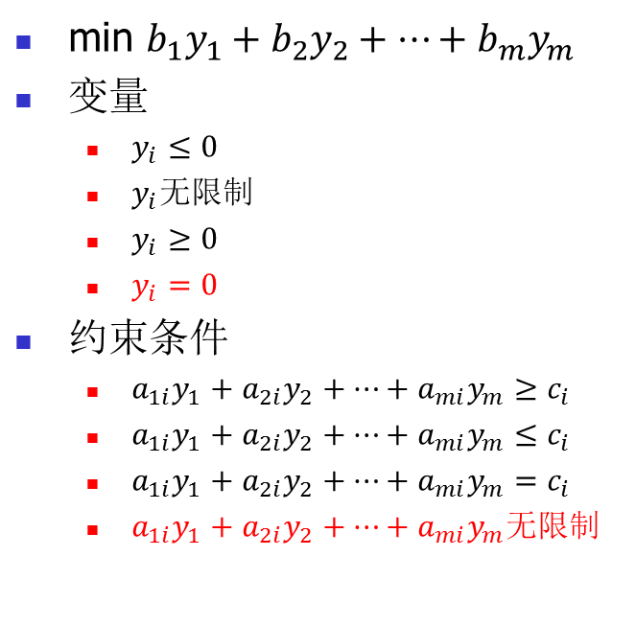
四. 对偶原理与最小割
原问题
对偶问题
max $c_{1}x_{1}+c_{2}x_{2}+…+c_{n}x_{n}$
约束条件
$a_{i1}x_{1}+a_{i2}x_{2}+…+a_{in}x_{n}≥b_{i}$
$a_{i1}x_{1}+a_{i2}x_{2}+…+a_{in}x_{n}=b_{i}$
$a_{i1}x_{1}+a_{i2}x_{2}+…+a_{in}x_{n}≤b_{i}$
$a_{i1}x_{1}+a_{i2}x_{2}+…+a_{in}x_{n}$无限制
变量
$x_{i}≥0$
$x_{i}≤0$
$x_{i}$无限制
$x_{i}=0$
min $b_{1}y_{1}+b_{2}y_{2}+…+b_{m}y_{m}$
变量
$y_{i}≤0$
$y_{i}$无限制
$y_{i}≥0$
$y_{i}=0$
约束条件
$a_{1i}y_{1}+a_{2i}y_{2}+…+a_{mi}y_{m}≥c_{i}$
$a_{1i}y_{1}+a_{2i}y_{2}+…+a_{mi}y_{m}≤c_{i}$
$a_{1i}y_{1}+a_{2i}y_{2}+…+a_{mi}y_{m}=c_{i}$
$a_{1i}y_{1}+a_{2i}y_{2}+…+a_{mi}y_{m}$无限制

Slide 26
四. 对偶原理与最小割
3. 对偶最优性
若原问题有最优解，则
(1) 对偶问题也有最优解
(2) 且两个问题的最优解的目标函数值相等。
Notes:
还有很多对偶性。

Slide 27

四. 对偶原理与最小割
4. 最小割的线性规划模型
最小割似乎难以建立线性规划模型
最小割模型中的变量——点的划分——是一个01离散变量
最小割模型的目标函数似乎不是线性函数，即$c_{uv}$的权值只有在$u∈S$并且$v∈T$的情况下，才会计入目标函数。

Slide 28
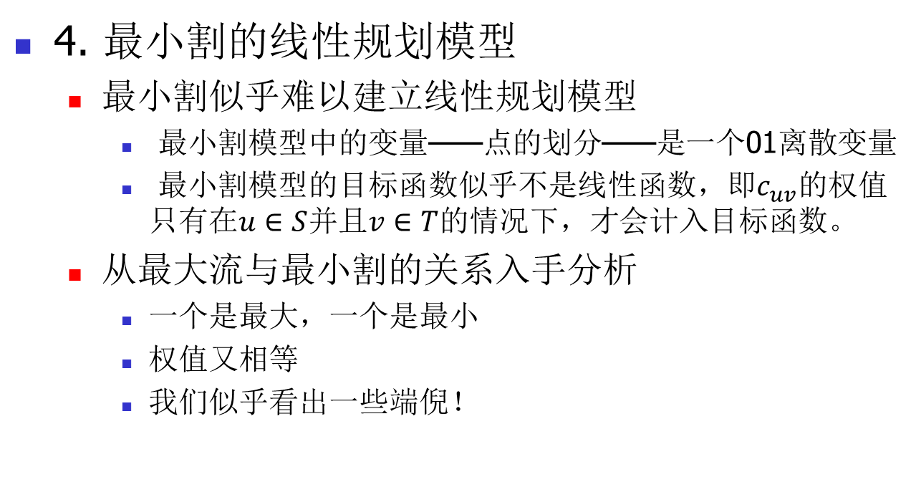
四. 对偶原理与最小割
4. 最小割的线性规划模型
最小割似乎难以建立线性规划模型
最小割模型中的变量——点的划分——是一个01离散变量
最小割模型的目标函数似乎不是线性函数，即$c_{uv}$的权值只有在$u∈S$并且$v∈T$的情况下，才会计入目标函数。
从最大流与最小割的关系入手分析
一个是最大，一个是最小
权值又相等
我们似乎看出一些端倪！

Slide 29
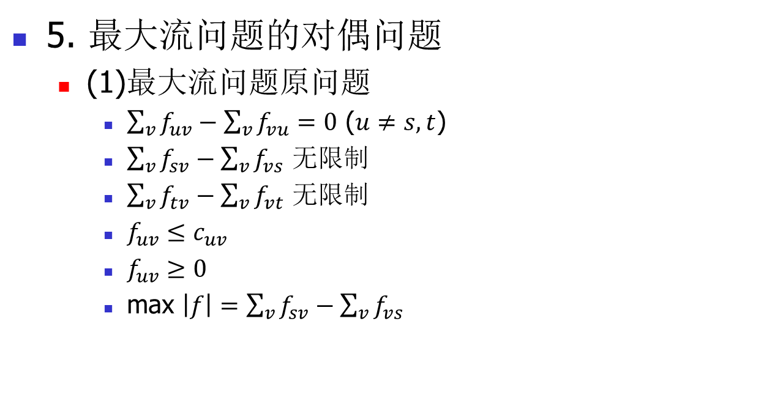
四. 对偶原理与最小割
5. 最大流问题的对偶问题
(1)最大流问题原问题
$\sum_{v}{f_{uv}}−\sum_{v}{f_{vu}}=0$ ($u≠s,t$)
$\sum_{v}{f_{sv}}−\sum_{v}{f_{vs}}$ 无限制
$\sum_{v}{f_{tv}}−\sum_{v}{f_{vt}}$ 无限制
$f_{uv}≤c_{uv}$
$f_{uv}≥0$
max $\left|f\right|=\sum_{v}{f_{sv}}−\sum_{v}{f_{vs}}$

Slide 30
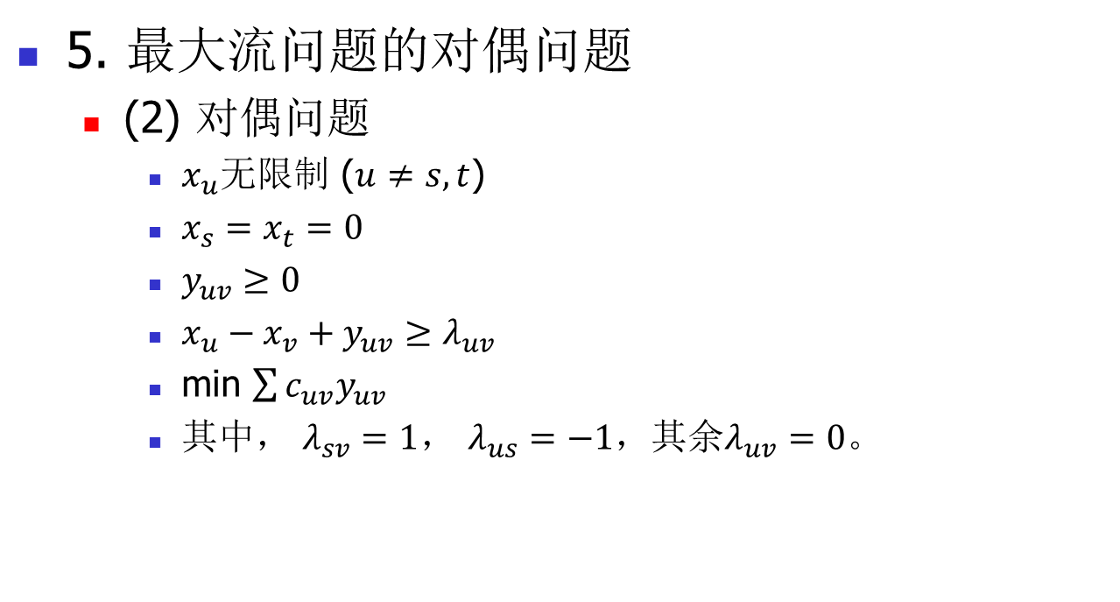
四. 对偶原理与最小割
5. 最大流问题的对偶问题
(2) 对偶问题
$x_{u}$无限制 ($u≠s,t$)
$x_{s}=x_{t}=0$
$y_{uv}≥0$
$x_{u}−x_{v}+y_{uv}≥λ_{uv}$
min $\sum{c_{uv}y_{uv}}$
其中， $λ_{sv}=1$， $λ_{us}=−1$，其余$λ_{uv}=0$。

Slide 31

四. 对偶原理与最小割
5. 最大流问题的对偶问题
(3) 对偶问题的分析
a. 在最优解中的$y_{uv}$取值始终等于$max⁡(0,λ_{uv}+x_{v}−x_{u})$
b. 根据$λ_{uv}$的特征，可以令$x_{s}^{′}=x_{s}$，$x_{u}^{′}=x_{u}+1$($u≠s$)

Slide 32

四. 对偶原理与最小割
5. 最大流问题的对偶问题
(4) 简化的对偶问题
$x_{u}$无限制
$x_{t}=1,x_{s}=0$
min $\sum{c_{uv}⋅max(0,x_{v}−x_{u})}$

Slide 33
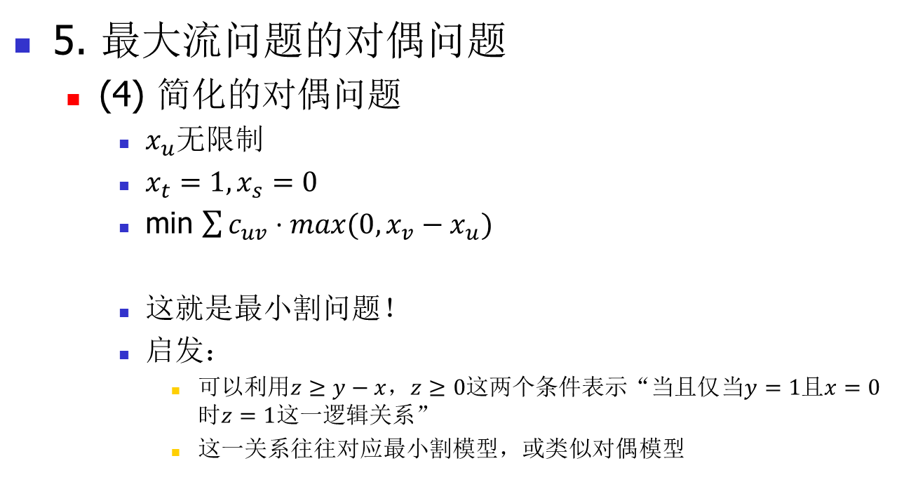
四. 对偶原理与最小割
5. 最大流问题的对偶问题
(4) 简化的对偶问题
$x_{u}$无限制
$x_{t}=1,x_{s}=0$
min $\sum{c_{uv}⋅max(0,x_{v}−x_{u})}$
这就是最小割问题！
启发：
可以利用$z≥y−x$，$z≥0$这两个条件表示“当且仅当$y=1$且$x=0$时$z=1$这一逻辑关系”
这一关系往往对应最小割模型，或类似对偶模型

Slide 34

四. 对偶原理与最小割
6. 最大匹配问题的对偶问题
(1) 原问题
$\sum_{v}{f_{uv}}≤1$ ($u∈X$)
$\sum_{u}{f_{uv}}≤1$ ($v∈Y$)
max $∑f_{uv}$

Slide 35
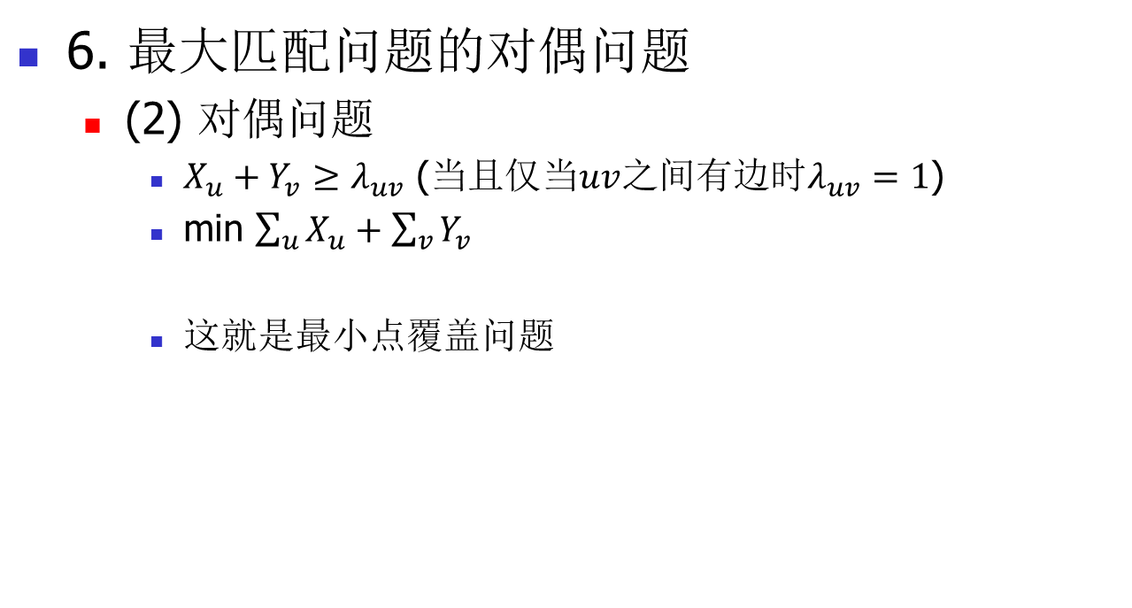
四. 对偶原理与最小割
6. 最大匹配问题的对偶问题
(2) 对偶问题
$X_{u}+Y_{v}≥λ_{uv}$ (当且仅当$uv$之间有边时$λ_{uv}=1$)
min $\sum_{u}{X_{u}}+\sum_{v}{Y_{v}}$
这就是最小点覆盖问题

Slide 36

四. 对偶原理与最小割
7. 最优匹配问题的对偶问题
(1) 原问题
$\sum_{v}{f_{uv}}≤1$ ($u∈X$)
$\sum_{u}{f_{uv}}≤1$ ($v∈Y$)
max $∑{w_{uv}f}_{uv}$

Slide 37

四. 对偶原理与最小割
7. 最优匹配问题的对偶问题
(2) 对偶问题
$X_{u}+Y_{v}≥λ_{uv}w_{uv}$ (当且仅当$uv$之间有边时$λ_{uv}=1$)
min $\sum_{u}{X_{u}}+\sum_{v}{Y_{v}}$
这就是最小顶标和问题。

Slide 38
四. 对偶原理与最小割
8. 小结
最大流的对偶问题是最小割
最大匹配的对偶问题是最小点覆盖
最优匹配的对偶问题是最小顶标和

Slide 39
五. 线性规划与经典模型
导言
在备考过程中，熟练掌握各种现有的网络流问题经典模型，可以保证我们在赛场上解决绝大部分的网络流问题。
但是，当出现新的网络流模型时，利用问题中刻画的线性规划问题辅助思考，是解决一些难题的捷径。
Notes:
这一章，我们就来看看当现在的经典模型还是新模型的时候，我们应当怎么分析他

Slide 40
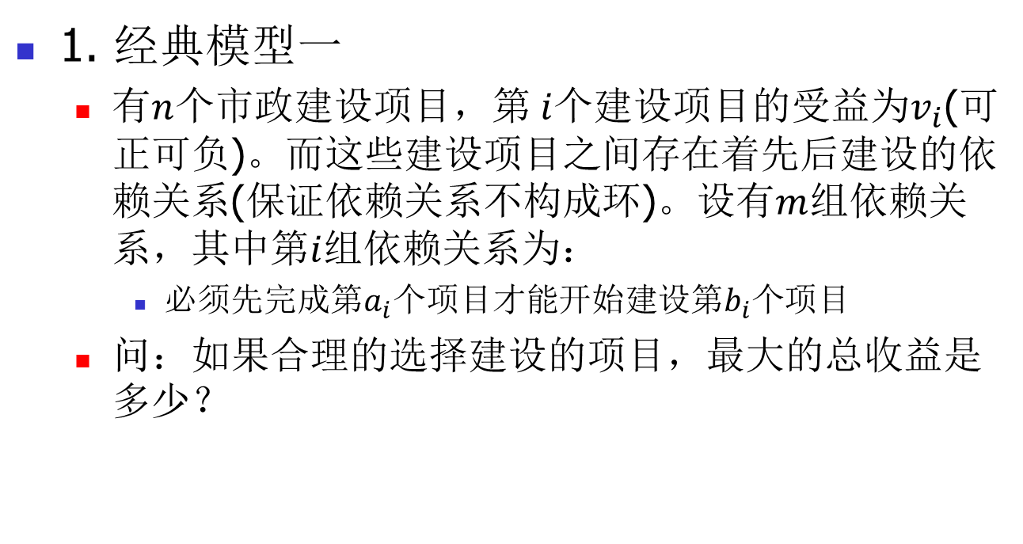
五. 线性规划与经典模型
1. 经典模型一
有$n$个市政建设项目，第$i$个建设项目的受益为$v_{i}$(可正可负)。而这些建设项目之间存在着先后建设的依赖关系(保证依赖关系不构成环)。设有$m$组依赖关系，其中第$i$组依赖关系为：
必须先完成第$a_{i}$个项目才能开始建设第$b_{i}$个项目
问：如果合理的选择建设的项目，最大的总收益是多少？

Slide 41
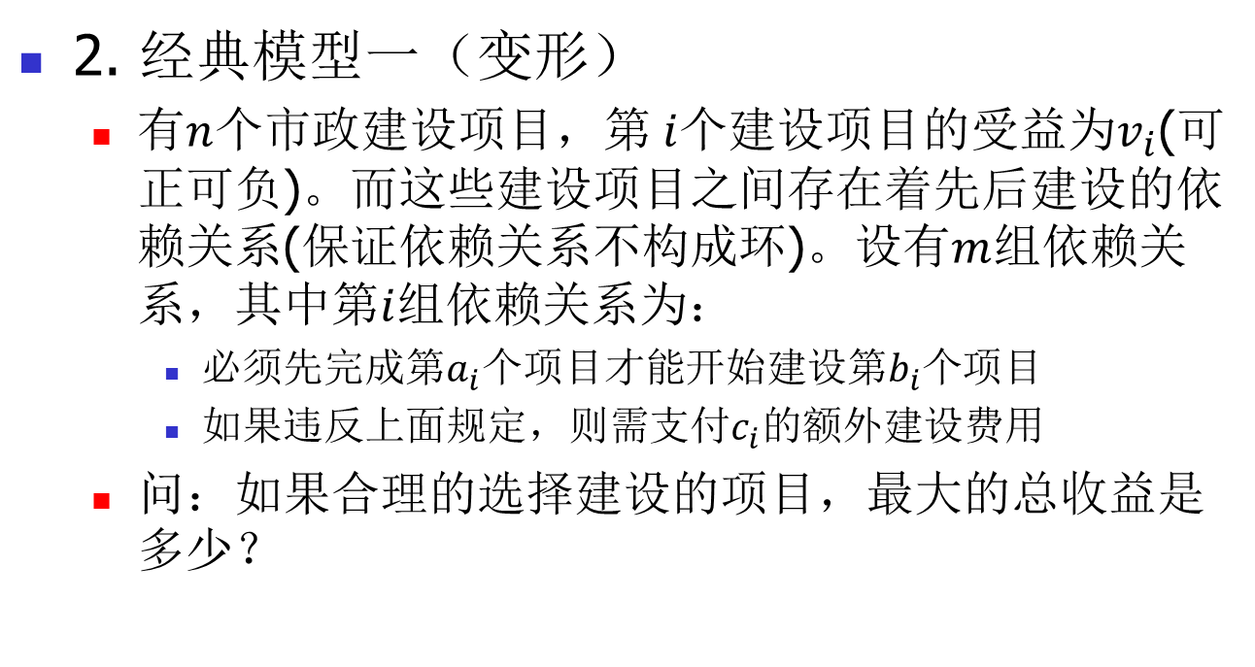
五. 线性规划与经典模型
2. 经典模型一（变形）
有$n$个市政建设项目，第$i$个建设项目的受益为$v_{i}$(可正可负)。而这些建设项目之间存在着先后建设的依赖关系(保证依赖关系不构成环)。设有$m$组依赖关系，其中第$i$组依赖关系为：
必须先完成第$a_{i}$个项目才能开始建设第$b_{i}$个项目
如果违反上面规定，则需支付$c_{i}$的额外建设费用
问：如果合理的选择建设的项目，最大的总收益是多少？

Slide 42

五. 线性规划与经典模型
3. 经典模型二
输入$n$个带权开区间，选出其中一部分，使得数轴上的任意一个点都被覆盖不超过$k$次。问：选出的这些区间的权值和最大是多少。

Slide 43
六. 经典例题选讲
导言
由于网络流这一图论问题，与线性规划这一代数问题之间紧密的联系。
通常而言，任何一道网络流考题，都可以直接图论建模或者利用线性规划问题建模。

Slide 44
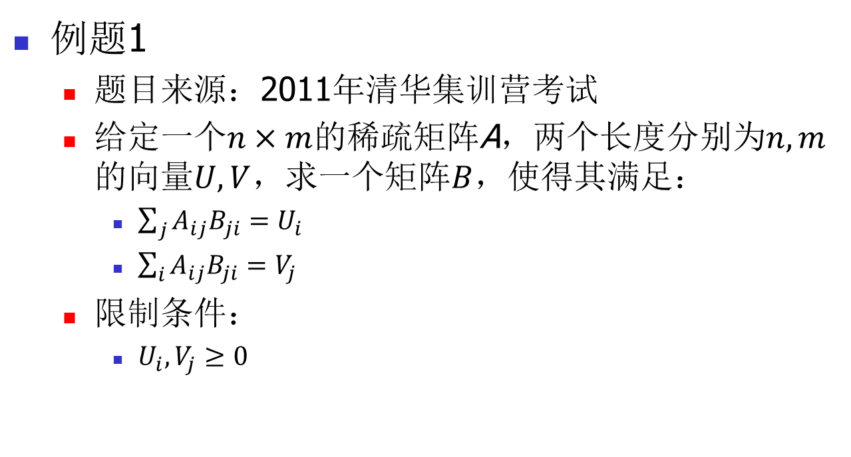
六. 经典例题选讲
例题1
题目来源：2011年清华集训营考试
给定一个$n×m$的稀疏矩阵A，两个长度分别为$n,m$的向量$U,V$，求一个矩阵$B$，使得其满足：
$\sum_{j}{A_{ij}B_{ji}}=U_{i}$
$\sum_{i}{A_{ij}B_{ji}}=V_{j}$
限制条件：
$U_{i},V_{j}≥0$

Slide 45
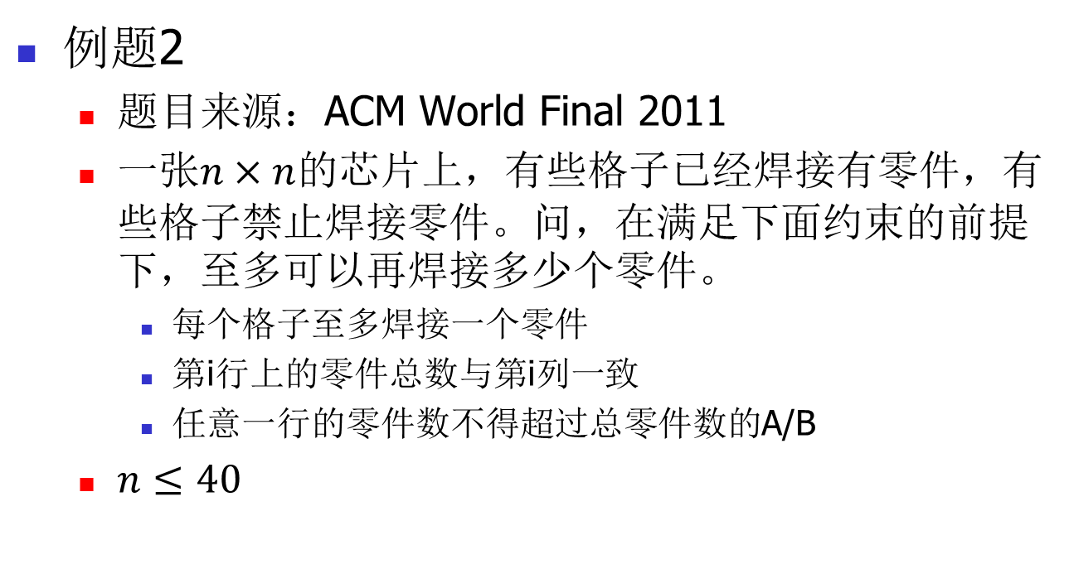
六. 经典例题选讲
例题2
题目来源：ACM World Final 2011
一张$n×n$的芯片上，有些格子已经焊接有零件，有些格子禁止焊接零件。问，在满足下面约束的前提下，至多可以再焊接多少个零件。
每个格子至多焊接一个零件
第i行上的零件总数与第i列一致
任意一行的零件数不得超过总零件数的A/B
$n≤40$

Slide 46
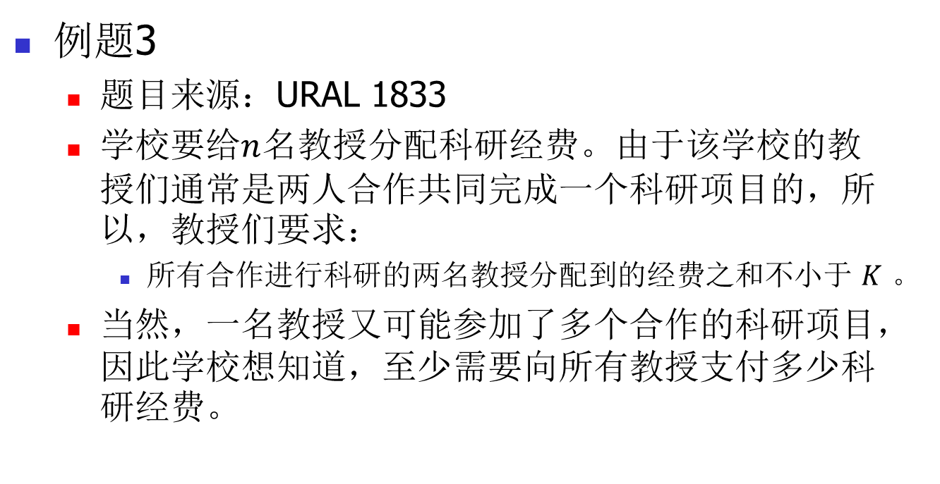
六. 经典例题选讲
例题3
题目来源：URAL 1833
学校要给$n$名教授分配科研经费。由于该学校的教授们通常是两人合作共同完成一个科研项目的，所以，教授们要求：
所有合作进行科研的两名教授分配到的经费之和不小于$K$。
当然，一名教授又可能参加了多个合作的科研项目，因此学校想知道，至少需要向所有教授支付多少科研经费。

Slide 47
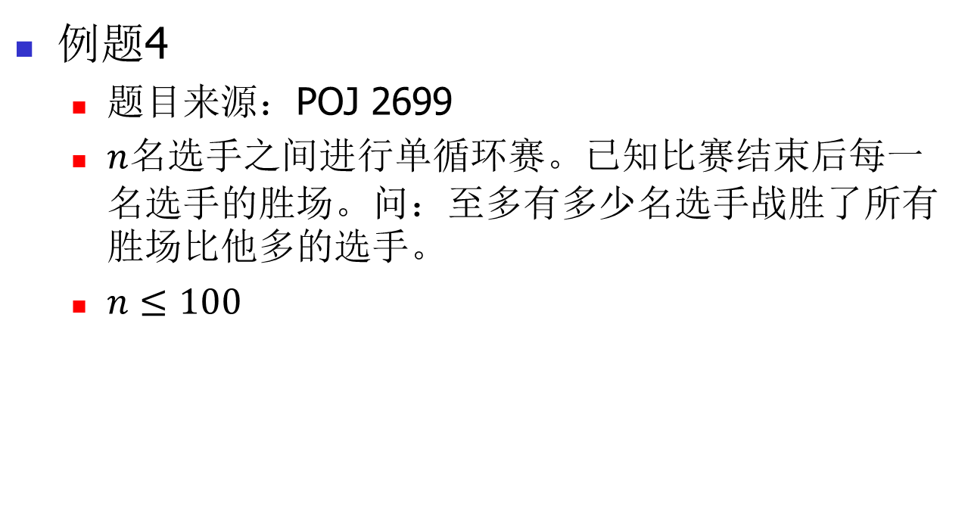
六. 经典例题选讲
例题4
题目来源：POJ 2699
$n$名选手之间进行单循环赛。已知比赛结束后每一名选手的胜场。问：至多有多少名选手战胜了所有胜场比他多的选手。
$n≤100$

Slide 48
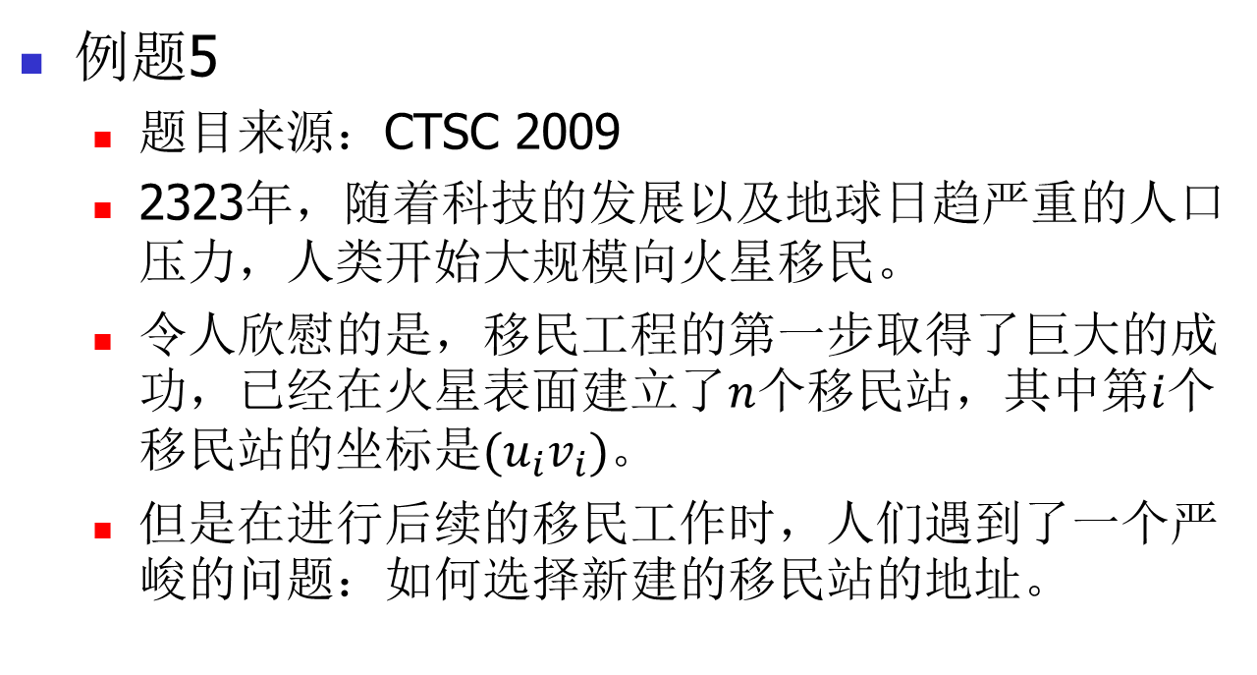
六. 经典例题选讲
例题5
题目来源：CTSC 2009
2323年，随着科技的发展以及地球日趋严重的人口压力，人类开始大规模向火星移民。
令人欣慰的是，移民工程的第一步取得了巨大的成功，已经在火星表面建立了$n$个移民站，其中第$i$个移民站的坐标是$(u_{i}v_{i})$。
但是在进行后续的移民工作时，人们遇到了一个严峻的问题：如何选择新建的移民站的地址。

Slide 49
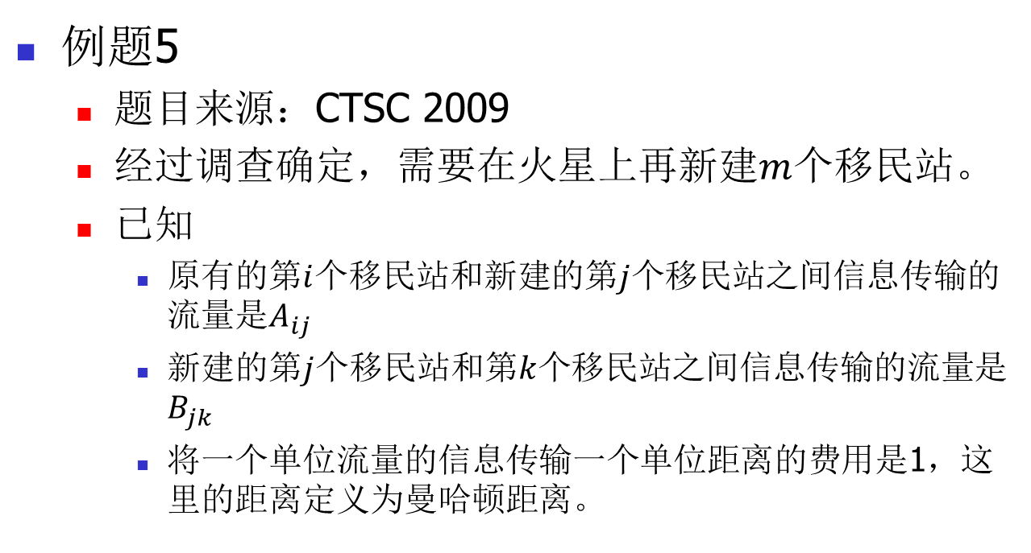
六. 经典例题选讲
例题5
题目来源：CTSC 2009
经过调查确定，需要在火星上再新建$m$个移民站。
已知
原有的第$i$个移民站和新建的第$j$个移民站之间信息传输的流量是$A_{ij}$
新建的第$j$个移民站和第$k$个移民站之间信息传输的流量是$B_{jk}$
将一个单位流量的信息传输一个单位距离的费用是1，这里的距离定义为曼哈顿距离。

Slide 50
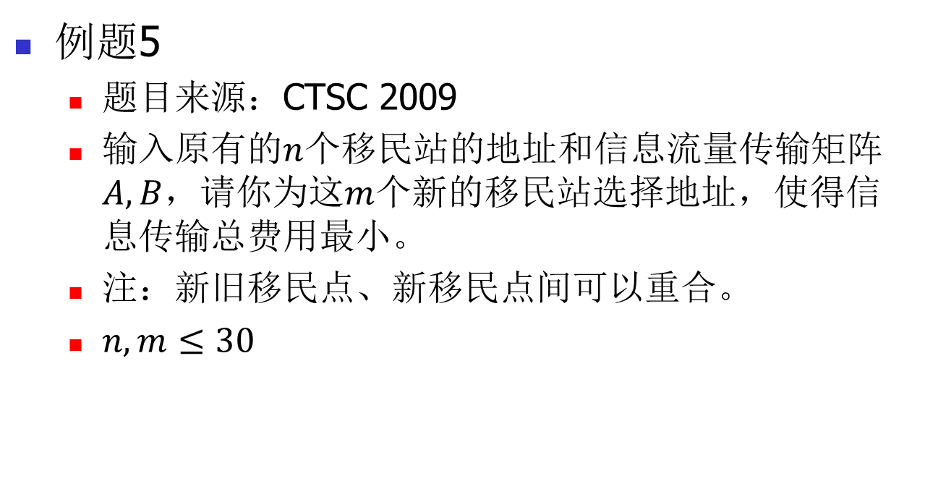
六. 经典例题选讲
例题5
题目来源：CTSC 2009
输入原有的$n$个移民站的地址和信息流量传输矩阵$A,B$，请你为这$m$个新的移民站选择地址，使得信息传输总费用最小。
注：新旧移民点、新移民点间可以重合。
$n,m≤30$

Slide 51

六. 经典例题选讲
例题6
题目来源：POJ 3686
$n$个玩具厂生产$m$个玩具订单。第$i$个玩具厂生产第$j$个订单需要耗时$A_{ij}$。问所有订单的完成时间的最少平均值是多少？
$n,m≤50$
Notes:
下凸的费用，把玩具厂拆开

